Slide 1
Православные храмы города Иркутска

Slide 2
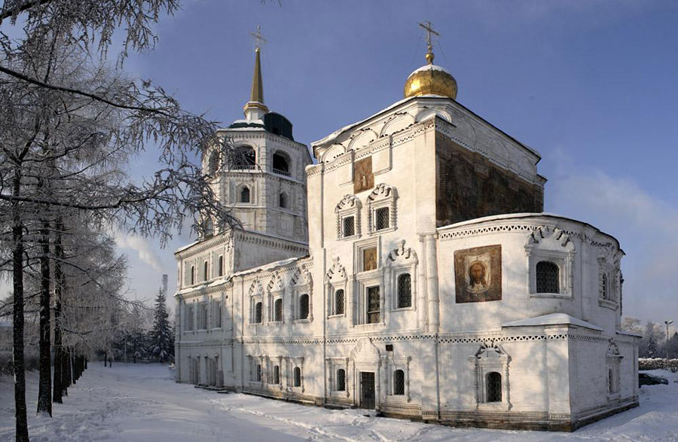
Спасский храм – самое старинное из сохранившихся до наших дней каменных зданий в Иркутске. Освящение храма состоялось в 1710 году. Из старой деревянной Спасской церкви (1672-1716 годы) в новую перенесли хоругвь (религиозное православное полотнище) с образом Спаса, с которой по преданию пришли русские люди на Иркут ставить острог. Шпиль колокольни храма поднимается на высоту 50 метров.

Slide 3
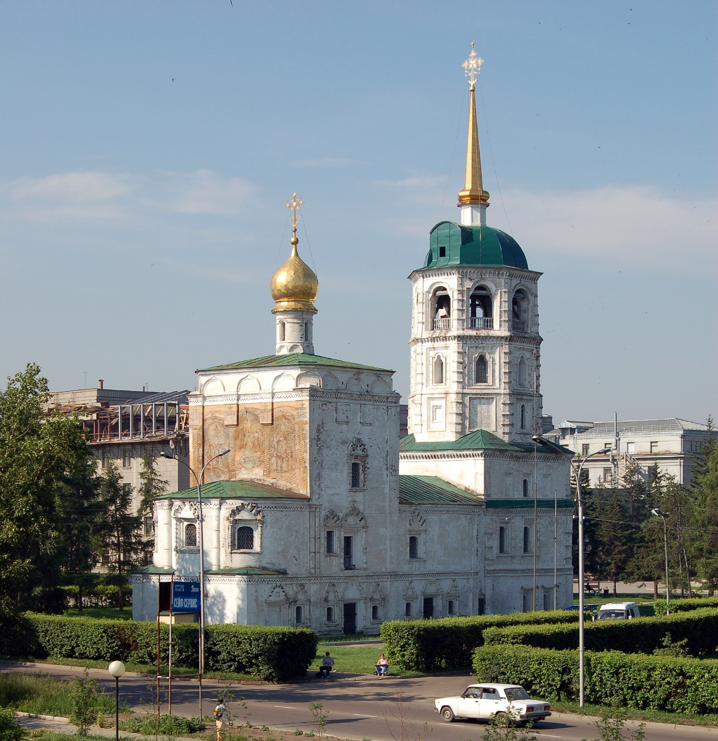
В начале 19-го века фасады церкви украсили фресками
Каменный храм Спаса Нерукотворного образа, который действует в Иркутске по сей день, был заложен в 1706
году.
Сначала Спасский храм был деревянным, он простоял около 50 лет и сгорел во время крупного пожара. Церковь находилась у Ангары, ближе, чем каменный храм. Вокруг деревянного храма образовался посад (населенная область), который впоследствии разросся до города Иркутска. В целях ограждения жителей от вражеских набегов в поселке возвели каменную стену. Именно тогда был заложен каменный храм. Он входил в острожную
часть каменной стены. Стена ограждала Иркутск от вражеских набегов. Когда город начал разрастаться, стену разрушили, а храм остался.

Slide 4
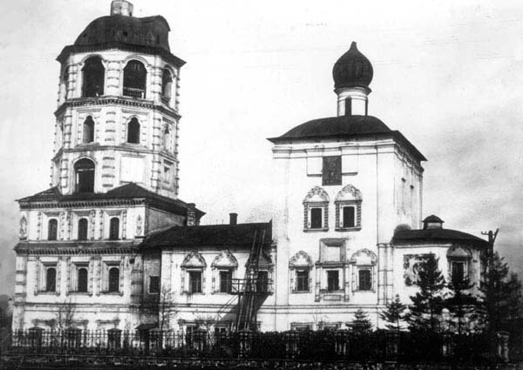
Спасский храм много что пережил. Он выстоял во время крупнейшего пожара в Иркутске летом 1879 года, который спалил половину города, практически весь центр. После церковь пережила лихолетье после революции 1917 года.
В августе 1932 года, когда взрывали и разрушали собор во имя Казанской иконы Божией Матери, Спасский храм был закрыт. В нем размещались жилые помещения тех, кто занимался разборкой и разрушением Казанского кафедрального собора. После здесь находилась и сапожная мастерская, и общежитие. Храм в итоге пришел в упадок. После развала СССР долгое время в Спасском храме находился выставочный зал областного краеведческого музея. Храм реставрировался с 1967 по 1981 годы. В 2006 году здание было передано в Иркутскую епархию и прошло еще одну реставрацию. Храм вошел в перечень памятников истории и культуры России.

Slide 5
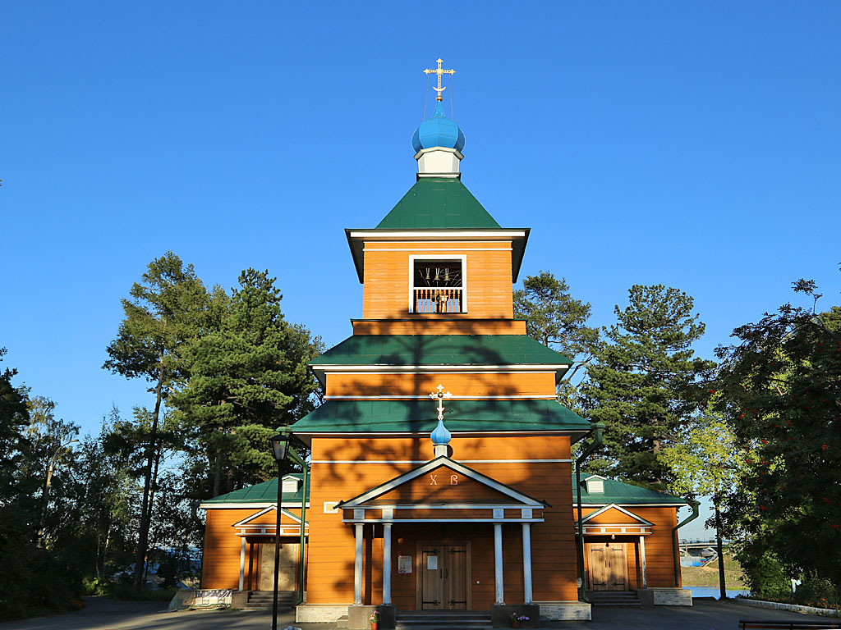
Михаило – Архангельский храм
Первоначально маленькая скитская (уединенная) церковь Михаила Архангела не предназначалась для большого количества молящихся, а лишь для немногих отшельников мужского Вознесенского монастыря, стремящихся к уединенной жизни и соблюдению строгих постов. Когда-то здесь были огромные угодья знаменитого иркутского Вознесенского мужского монастыря: лесной массив с покосами, пашнями и озерами. Со временем храм стал приходским. Архитектурный облик Михаило-Архангельского храма более близок к сельским
церковным постройкам, чем к городским. При храме действует церковно-приходская школа, работает богатая православная библиотека.

Slide 6
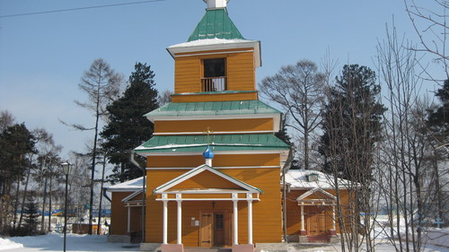
Недалеко от монастыря до революции 1917 года работал кирпичный завод, на котором работали монахи. Из кирпичей, которые они сделали своими руками, был построен Вознесенский собор. В 1938 году храм Михаила Архангела закрыли. Несколько лет в здании располагалось общежитие. Храм использовали под разные нужды, но 19 июня 1945 года здесь снова был организован приход. После была организована церковно-приходская школа. Она действует до сих пор. В ней учатся дети с первого по четвертый класс.

Slide 7
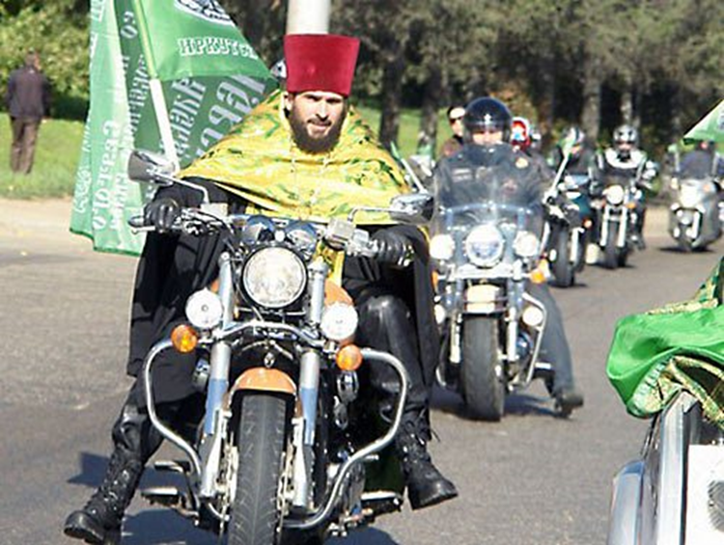
Александро-Невский храм
В Александро-Невском храме Иркутска служит настоятель – байкер. Настоятель Александро-Невского храма, 46-летний протоиерей Марк Косолапов с детства увлекался мотоциклами. Сейчас он ежегодно проводит Крестные ходы на мотоциклах во имя Александра Невского в Иркутске. Священником Марк Косолапов становиться не хотел. Рос в советское время. Был октябренком, пионером и комсомольцем. В 1985 году поступил на физико-математический факультет ИГУ на специальность физик-теоретик. Служил в армии. В начале 90-х годов жизнь Марка Косолапова резко изменилась. Он покрестился в Михаило-Архангельском храме, а в 1997 году принял сан священника. С октября 2010 года является войсковым священником Иркутского казачьего войска. Воспитывает троих детей.

Slide 8
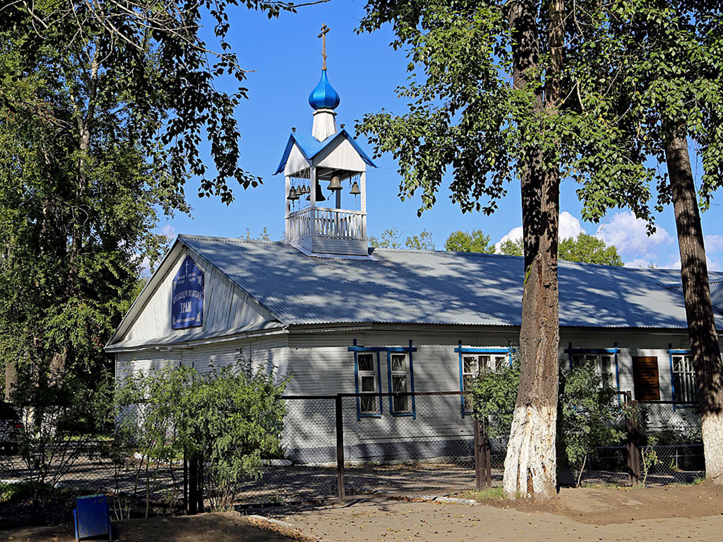
- В 90-е годы он попросил депутата Думы Иркутска помочь построить церковь у залива Якоби. В то время нужно было создать социальную среду для жителей Свердловского района. Молодежи тогда нечем было заниматься. Кружки, секции в 90-х годах были закрыты. В микрорайоне была разруха. Населению был нужен храм, который производил бы благотворное действие. Помещение под храм нашли в деревянном бараке гидростроителей. На Пасху 2000 года Александро-Невский храм был открыт и освящен. Иконостас и колокольню в нем сделали актеры театра Народной драмы. После открытия храма Свердловский округ начал преображаться, - рассказал протоиерей Марк Косолапов.

Slide 9
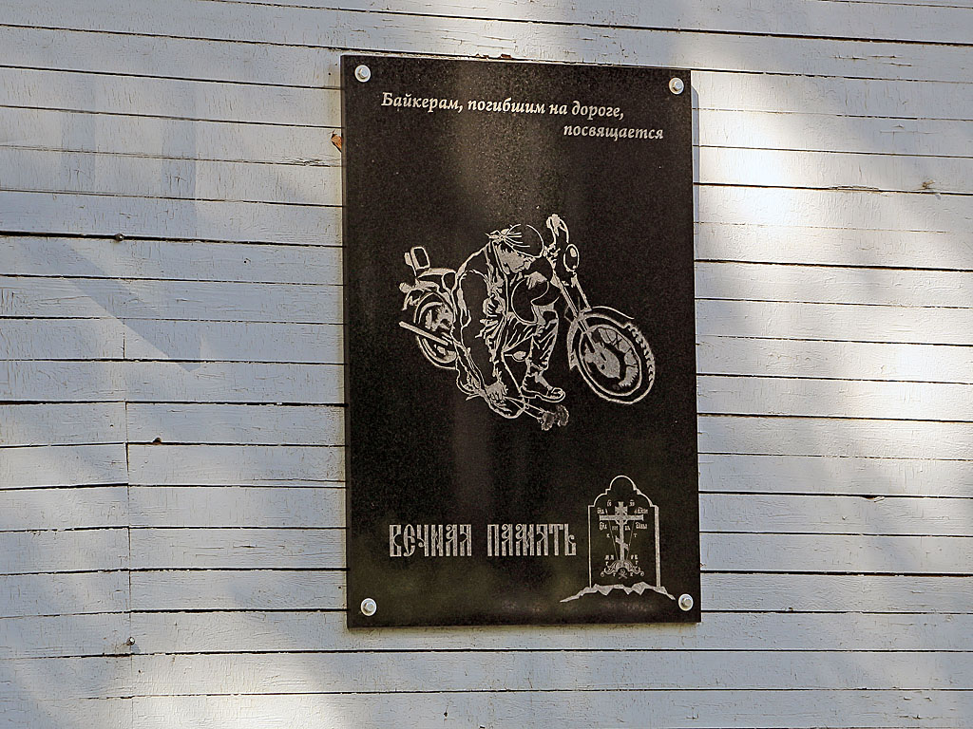
На стене Александро-Невского храма висит доска памяти погибших на дороге байкеров. Ежегодно в сентябре в храме проходит панихида по ним. Байкеры принимают активное участие в жизни храма. Ежегодно строят Иордань на Крещение в конце января.

Slide 10
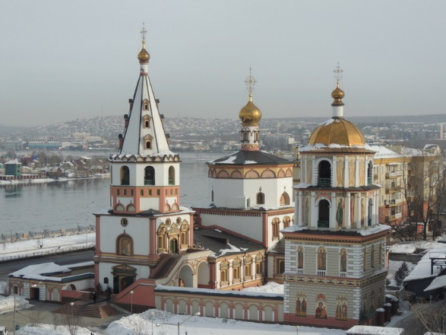
Богоявленский собор
Первый деревянный храм во имя Богоявления Господня был построен в 1695 году, но он сгорел в большом пожаре 1716 года. Каменный храм был заложен в 1718 году. Собор уцелел во время пожара 1879 года, огонь остановился возле его стен. Богоявленский храм считался главным храмом города до освящения в 1894 году Казанского кафедрального собора.
Для внешней отделки собора был применен орнамент на фасадах. В орнаменте использовались около 300 многоцветных поливных изразцов с изображениями цветов и сказочных существ. Внутри храма, на своде – иконографическое изображение Апокалипсиса. В 1994 году Богоявленский собор был возвращен церкви.

Slide 11
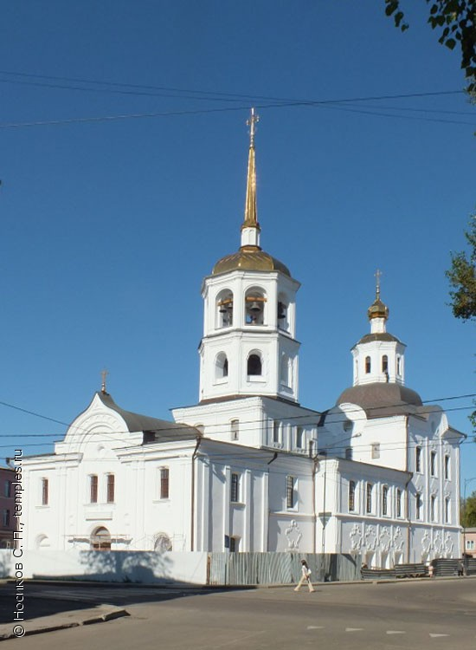
Харлампиевская церковь
Деревянная Харлампиевская церковь была построена в 1738-1746 годах. Каменный двухэтажный храм был построен в 1777-1790 годах. Это единственный в регионе "морской" храм, так как его строительство было связано с освоением русскими Америки и открытиями русских купцов-мореплавателей. Именно здесь благословляли моряков, уходящих в плавание, в том числе к берегам Русской Аляски. Старостой этой церкви 15 лет (обычно выбирали на три года) был известный купец, почетный гражданин Иркутска Иван Хаминов. Он практически на свои средства содержал Харлампиевскую церковь. Хаминов похоронен под папертью этой церкви. В советские годы храм был закрыт, потом там было общежитие, книгохранилище госуниверситета.

Slide 12
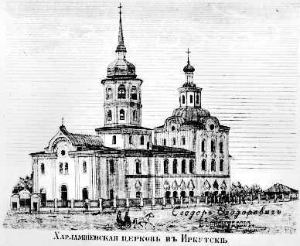
В 1742-1743 годах при Харлампиевской церкви некоторое время служил сторожем князь Николай Алексеевич Долгорукий, представитель известного в России рода, происходившего от основателя Москвы Юрия Долгорукого.
Однако Харлампиевский храм больше известен благодаря другой исторической личности. В марте 1903 года в Харлампиевской церкви Иркутска состоялось венчание одной из самых трагических личностей в истории России – морского офицера, ученого, участника полярных экспедиций – будущего адмирала Александра Колчака.

Slide 13
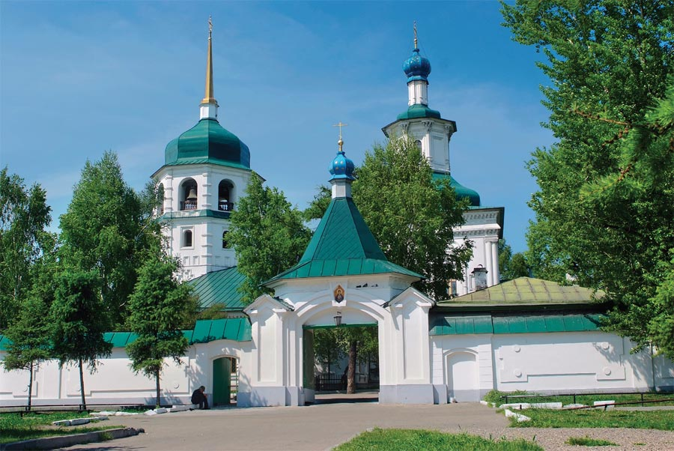
Знаменский собор
Знаменский собор изначально был основан как женский монастырь в 1689 году. Строительство каменного здания монастыря было закончено в 1762 году.
Монахини из Знаменского монастыря занимались разными ремеслами, например, вышивкой. Были хорошие мастерицы золотного шитья. Женщины шили для жителей Иркутска одеяла, наряды для невест, которые покупали зажиточные горожане. Сейчас в областном краеведческом музее Иркутска есть много экспонатов, которые были выполнены руками монахинь.
Знаменский собор долгое время был главным кафедральным собором Иркутской епархии. Здесь сохранились барочные резные иконостасы, старинные иконы в серебряных окладах, особое место среди них занимает икона "Спас Вседержитель" в чеканном серебряном окладе. В монастыре хранится Евангелие 1698 года в серебряном окладе, пожалованное храму Петром I c дарственной надписью в 1708 году.

Slide 14
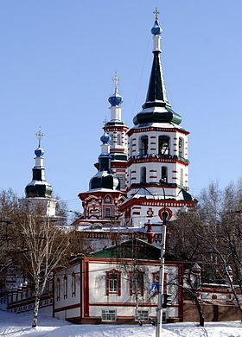
Крестовоздвиженский храм
Каменный Крестовоздвиженский храм, построенный в стиле "сибирского барокко", был освящен в 1758 году. С внешней стороны храм выделяется уникальной архитектурой - каменной резьбой из сложнейших геометрических фигур. В храме установлены три огромных иконостаса: самый большой в высоту 14 метров, а в ширину 6,5 метра. В 1933 году служба в храме была приостановлена, но уже в 1943 году храм был возвращен церкви, и богослужения возобновились.
Крестовоздвиженский храм еще называли Троицей у "Креста". На горе, где сейчас построен Музыкальный театр, раньше был установлен крест. Сначала в этом месте хотели построить монастырь, но передумали. Вокруг Крестовоздвиженского храма было очень много захоронений горожан, потом появилось Иерусалимское кладбище (в советское время там находился ЦПКиО).

Slide 15
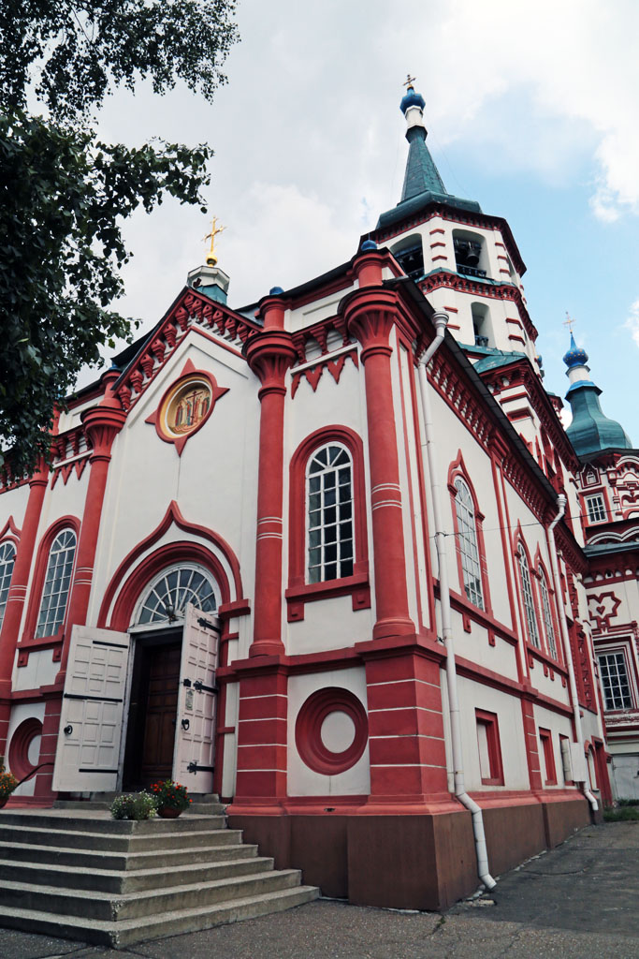
Говорят, что о Крестовоздвиженском храме Иркутска есть упоминание даже в Британской энциклопедии. В архитектуре прослеживается переплетение нескольких ветвей стиля барокко, развивающихся в России, с весомым влиянием Украины. Храм строился во время правления епископа Иркутского и Нерчинского Софрония, который приехал в Иркутск с Украины.
В Крестовоздвиженском храме, единственном в Иркутске, сохранились первоначальные иконостасы 18-го века. Когда после революции 1917 года в стране разрушали все храмы, в Крестовоздвиженской церкви решили сделать антирелигиозный музей. Иконостасы не стали ломать, они остались и благодаря этому сохранились до наших дней. Антирелигиозный музей, организованный в 1936 году в Иркутске, просуществовал до Великой Отечественной войны.

Slide 16
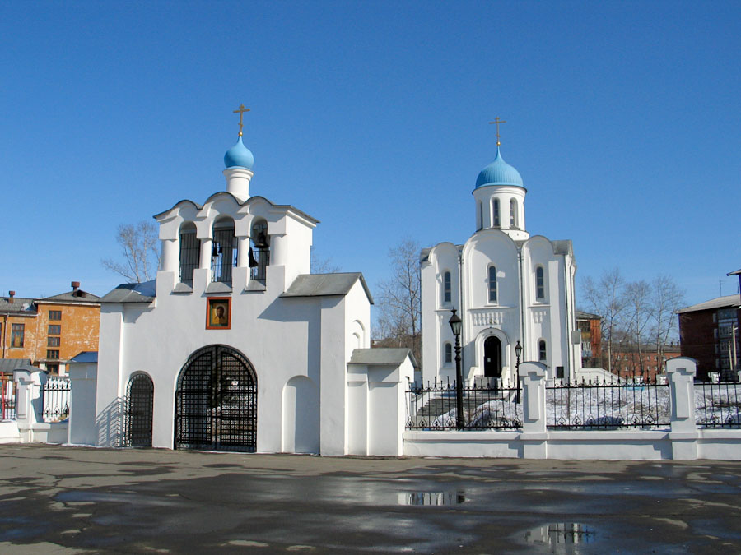
Храм в честь Рождества Христова
Самолет "Руслан" упал на жилые дома Второго Иркутска между улицами Гражданской и Мира 6 декабря 1997 года. Тогда погибло 72 человека, в том числе 14 детей. В память о погибших на месте падения самолета был построен православный храм в честь Рождества Христова.
Храм освящен 8 октября 1999 года. На территории рядом с храмом есть мемориальное место, где установлена плита с именами жертв авиакатастрофы. Храм построен в лучших традициях древнерусского зодчества. Купол, звонницы, кресты, фонари были изготовлены мастерами Иркутского авиационного завода.

